Slide 1
Эксперимент не должен сводиться к простому пассивному наблюдению. Он должен всякий раз активно вмешиваться в реальность, изменяя условия возникновения явлений, чтобы видеть ответ. Луи де Бройль
Цель: создать необходимые условия для развития прединженерного мышления у детей старшего дошкольного возраста
Воспитатель подготовительной группы Безукладникова Н.П.

Slide 2
задачи
. формировать представления детей о созидательном труде людей творческих и прочих профессий, связанных с созданием художественных и материальных ценностей;
. пробудить у ребенка интерес к техническому образованию, инженерным дисциплинам, математике;
. определить склонности и способности ребенка к изучению математике и предметов естественно – научного цикла;
. формировать представление о различных конструкторских элементах, их свойствах и способах монтажа и демонтажа;
. развивать способность к комбинаторике, к гармоничному сочетанию элементов в конструкции и умение самостоятельно анализировать схемы, чертежи, сооружения;
. углублять представления о свойствах и качествах различных материалов и привлекать к простейшим экспериментам;
. совершенствовать навыки коммуникативного, делового общения

Slide 3
Предварительный этап | Основной этап | Планируемые результаты
Рассматривание картин, иллюстраций, журналов с различными видами зданий ( современными, сказочными, жилища разных народов мира)- в соответствии с лексико – тематическим планированием. | Выполнение чертежей | Сформированы четкие конструкторско – экспериментальные представления о создании зданий
Содзание макета русской избы | Создание цветовой модели ( апликация) | Расширен активный и пассивный словарь
 | Индивидуальная работа по заливке фундаментов для изб (эксперимент) | Сформирован стойкий интерес к конструкторской деятельности при создании коллективной модели
 | Изготовление сруба | Участие детей и родителей в проекте «Отходам дадим жизнь другую – сохраним планету родную
 | Крыша, окна (картон, вычерчивание рисунка – черепица)
 | Создание модели – деревенской избы
 | Проведение экскурсии членами конструкторского бюро

Slide 4
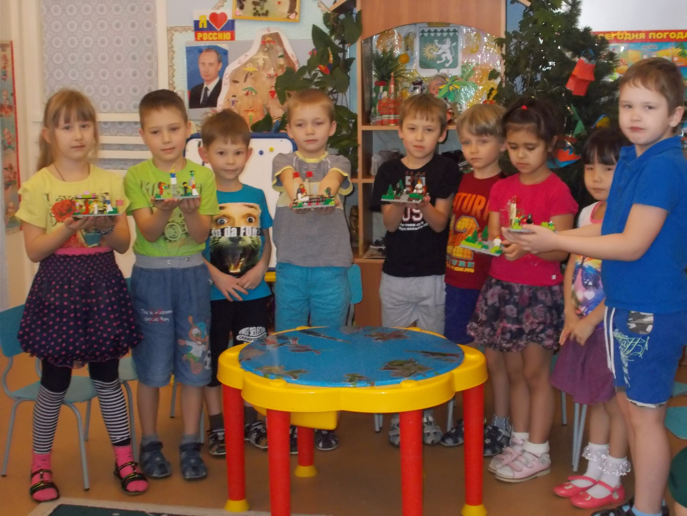
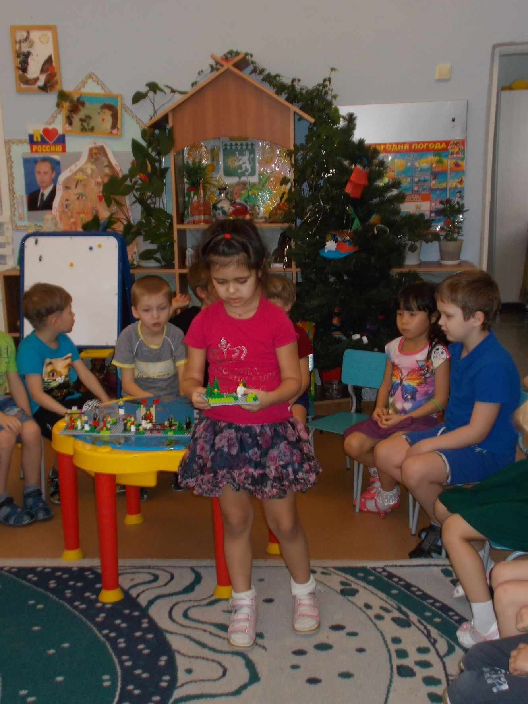

Slide 5
Лего – бюро «Я – инженер – конструктор»
Цель: развивать конструкторские навыки, творческую инициативу и самостоятельность
Предварительный этап | Основной этап | Планируемый результат
Выставка семейных работ «Лего Новый Год» | Прослушивание и рассматривание сказки Сони | Усовершенствовано умение создания сложной конструкции
Сетевое взаимодействие ОО №5 (Старкова Соня 5 а класс) | Совместное обсуждение технических вопросов изготовления отдельных моментов истории | Сформировано стремление к поиску нового конструктивного решения, способность понимать конструкторские особенности построек(устойчивость, безопасность)
Презентация лего сказки собственного сочинения Сони «Два рыцаря» ( 7 картин на отдельных платах) | Придумывание детьми коллективной сказки по мотивам произведения Волкова «Волшебник изумрудного города» | Усовершенствовано умение анализировать и синтезировать при конструировании части и целого
 | Презентация своей истории детям 5-6 лет и Соне – вдохновительнице данной работы | Развивается способность создать тематическую конструктивную сериацию и обыгрывать ее в самостоятельной деятельности со сверстниками

Slide 6
